Slide 1
복사생성자

Slide 2
내용
복사 생성자
복사 생성자 문제
객체 배열

Slide 3
복사 생성자
복사 생성자
한 객체의 내용을 다른 객체로 복사하여서 생성
객체
복사생성자
객체

Slide 4
복사 생성자
복사 생성자 특징
자동으로 디폴트 복사 생성자가 생성된다.
자신과 같은 타입의 객체를 매개 변수로 받는다.
클래스명 객체#1;
클래스명 객체#2(객체#1);
Car c1;
Car c2(c1); //c1의 값을 받음.

Slide 5
복사 생성자
복사 생성자 예
#include <iostream>
#include <string>
using namespace std;
class Car {
int speed; // 속도
int gear; // 기어
string color; // 색상
public:
// 첫 번째 생성자
Car(int s, int g, string c) {
speed = s;
gear = g;
color = c;
}
void printInfo()
{
cout << "속도: " << speed << endl;
cout << "기어: " << gear << endl;
cout << "색상: " << color << endl;
}
};

Slide 6
복사 생성자
int main()
{
Car c1(0, 1, "yellow");
Car c2(c1); // 복사 생성자 호출
c1.printInfo();
c2.printInfo();
return 0;
}

Slide 7
복사 생성자 문제
얕은 복사 문제
멤버의 값을 복사할 때 발생하는 문제
얕은 복사(shallow copy) 문제
복사

Slide 8
복사 생성자 문제
얕은 복사 문제 예 (에러 발생)
#include<iostream>
#include<string>
using namespace std;
class Student {
private:
string name; // 이름
int *number; // 번호
public:
// 첫 번째 생성자
Student(string pn, int n) {
name = pn;
number = new int;
*number = n;
}

Slide 9
복사 생성자 문제
void setNum(int n) // 같은 메모리 공간을 공유하는 문제 발생
{
*number = n;
}
void printInfo()
{
cout << "이름: " << name << " ";
cout << "학번: " << *number << endl;
}
~Student()
{
if(number != NULL) delete number;
}
};

Slide 10
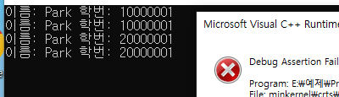
복사 생성자 문제
int main()
{
string str1 = "Park";
int nm = 10000001;
Student s1(str1, nm);
Student s2(s1); // 복사 생성자 호출
s1.printInfo();
s2.printInfo();
s1.setNum(20000001);
s1.printInfo();
s2.printInfo();
return 0;
}

Slide 11
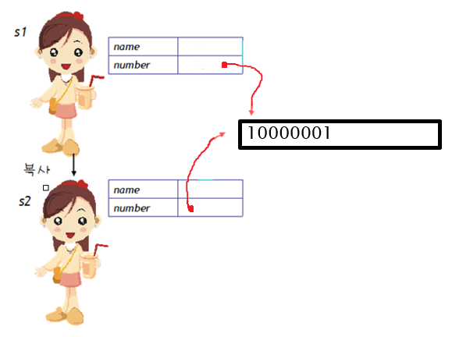
복사 생성자 문제
숫자를 저장하는 동적 메모리 공간이 별도로 할당되지 않았음 (주소값만 복사)
이러한 문제를 해결하기 위해 복사 생성자를 직접 지정 (깊은복사)

Slide 12
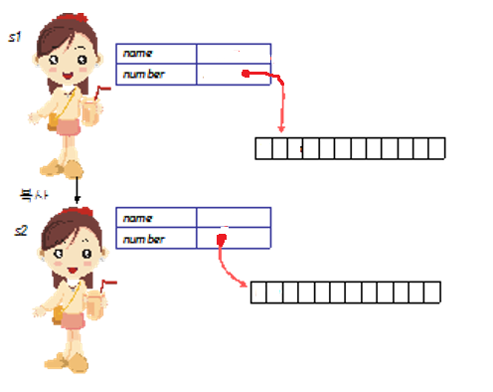
복사 생성자 문제
깊은 복사로 해결
직접 복사 생성자를 (추가) 작성하여 메모리 공간 따로 확보

Slide 13
복사 생성자 문제
깊은 복사로 해결
복사 생성자를 직접 (추가) 기입
class Student {
....
Student(Student& p) { // 추가된 복사 생성자
name = p.name;
number = new int;
*number = *p.number;
} ....
};

Slide 14
복사 생성자 문제
깊은 복사 예
#include<iostream>
#include<string>
using namespace std;
class Student {
private:
string name; // 이름
int *number; // 번호
public:
// 첫 번째 생성자
Student(string pn, int n) {
name = pn;
number = new int;
*number = n;
}

Slide 15
복사 생성자 문제
Student(Student& p) { // 복사 생성자 직접 기입
name = p.name;
number = new int;
*number = *p.number;
}
void setNum(int n)
{
*number = n;
}

Slide 16
복사 생성자 문제
void printInfo()
{
cout << "이름: " << name << " ";
cout << "학번: " << *number << endl;
}
~Student()
{
if(number != NULL) delete number;
}
};

Slide 17
복사 생성자 문제
int main()
{
string str1 = "Park";
int nm = 10000001;
Student s1(str1, nm);
Student s2(s1); // 복사 생성자 호출
s1.printInfo();
s2.printInfo();
s1.setNum(20000001);
s1.printInfo();
s2.printInfo();
return 0;
}

Slide 18
객체 배열
객체 배열
변수 배열과 같은 객체 배열 선언 방식
클래스명 배열명[크기];
변수 배열의 예
int num [5] = { 10, 20, 30, 40, 50};
객체 배열의 예
Car Car_array_one [3] = {car(), Car(1234, 7), Car(2345, 6)};

Slide 19
객체 배열
객체 배열
초기화 하지 않은 객체 배열의 예
Car car_array_one[3];
기본 생성자를 지정한 것과 동일한 효과
Car car_array_one[3] = {Car(), Car(), Car()};
초기화하지 않고 객체 배열을 선언하려면
-> 반드시 기본 생성자를 미리 정의해 둘 것

Slide 20
객체 배열
객체 배열 예
#include <iostream>
using namespace std;
class Car {
private:
int number; int fuel;
public:
Car();
Car(int f, int g);
};

Slide 21
객체 배열
객체 배열 예
Car::Car() {
number = 0;
fuel = 0;
cout << "차량 번호 : " << number << endl;
cout << "남은 연료 : " << fuel << endl;
cout << "인 차량을 생산하였습니다." << endl;
}
Car::Car(int n, int f) {
number = n;
fuel = f;
cout << "차량 번호 : " << number << endl;
cout << "남은 연료 : " << fuel << endl;
cout << "인 차량을 생산하였습니다." << endl;
}

Slide 22
객체 배열
객체 배열 예
int main() {
Car car_array_one[3] = { Car(), Car(1234, 7),
Car(2345,10) };
Car car_array_two[2];
return 0;
}

Slide 23
동적 메모리 할당하기
● 기억 공간
정적 메모리 할당 : 변수가 선언된 지점에서 할당
동적 메모리 할당 : 프로그래머가 원하는 시점에서 할당

Slide 24
포인터
포인터 예제1
#include <iostream>
using namespace std;
int main()
{
int a;
int* pt;
a = 100;
pt = &a;
cout << pt << endl;
cout << &a << endl;
cout << *pt << endl;
return 0;
}

Slide 25
포인터
포인터 예제2
#include <iostream>
using namespace std;
int main()
{
int arr[5] = { 10, 20, 30, 40, 50 };
int* ap; // int *ap = arr;
ap = arr; // ap = &arr[0]
for (int i = 0; i < 5; i++) {
cout << *(ap + i) << endl;
}
return 0;
}

Slide 26
포인터
포인터 예제3
#include <iostream>
using namespace std;
int main()
{
int arr1[5] = { 1, 2, 3, 4, 5 };
int arr2[4] = { 10, 20, 30, 40 };
int arr3[3] = { 100, 200, 300 };
int* ap[3]; // int *pt1 == pt[0], *pt2==pt[1], *pt3==pt[2]
ap[0] = arr1;
ap[1] = arr3;
ap[2] = arr2;
for (int i = 0; i < 5; i++) {
cout << *(ap[0] + i) << endl;
}
for (int i = 0; i < 3; i++) {
cout << *(ap[1] + i) << endl;
}
return 0;
}

Slide 27
동적 메모리 할당하기
● 메모리 할당
new 연산자 사용
포인터 변수 = new 자료형; // 단일 메모리 지정
= new 자료형 [n]; // n개의 동적 메모리 지정
(예)
int *p; // 혹은 int *p = new int;
p = new int; // 혹은 p = new int[5]; 영역 크기가 5인 정수형 동적 배열 할당

Slide 28
동적 메모리 할당하기
● 기억 공간 확보하기
동적 메모리 할당 순서
동적 메모리를 할당과 동시에 초기화하기
①int *pMem; // 필요한 자료형으로 포인터를 선언
②pMem = new int; // new 연산자로 기억 공간 할당하고
// 그 주소를 포인터에 저장 = 포인터와 연결
③*pMem = 100; // 할당된 메모리는 포인터로 관리
int *pMem;
pMem = new int(10); // 10으로 초기화 됨

Slide 29
동적 메모리 할당하기
● 동적 메모리 관리
힙(heap=자유 저장소)의 형태로 관리되는 메모리에 저장
정적 메모리와 달리 기억 공간이 자동 소멸되지 않음
강제적인 메모리 해제가 필요
그렇지 않으면 메모리 부족 현상 발생
사용하지 않게 되는 시점에서 즉시 해제하는 것이 좋음

Slide 30
동적 메모리 해제하기
● 동적 메모리 해제
delete 포인터 변수;
delete[] 포인터 변수;
delete pMem; // 동적 메모리 할당할 때 썼던 포인터를 사용
delete[] p; // 동적 배열 메모리 해제

Slide 31
동적 메모리 관리
동적 메모리 예제1
#include <iostream>
using namespace std;
int main()
{
int *pMem;
pMem = new int; // 메모리 할당
cout << "할당된 동적 메모리의 주소 : " << pMem << endl;
*pMem = 100;
cout << "이 주소에 기억된 값 : " << *pMem << endl;
delete pMem; // 메모리 해제
cout << "동적 메모리를 해제하였습니다." << endl;
return 0;
}

Slide 32
동적 메모리 관리
동적 메모리 예제2
#include<iostream>
#include <time.h>
using namespace std;
int main()
{
int *pt;
srand(time(NULL));
pt = new int [5]; // 메모리 할당
for (int i = 0; i < 5; i++) {
pt[i] = rand() % 10;
}
for (int i = 0; i < 5; i++) {
cout << pt[i] << endl;
}
delete[] pt; // 메모리 해제
return 0;
}

Slide 33
객체의 동적 생성
● 동적 생성과 소멸
new 연산자와 delete 연산자 사용
● 생성
클래스명 포인터 객체 변수 = new 클래스명;
CLA *nm; // 혹은 CLA *nm = new CLA;
nm = new CLA;
● 소멸
delete 객체 변수;
delete

Slide 34
객체의 동적 생성
#include<iostream>
using namespace std;
class CLA {
private:
int nm;
public:
void Num_Input();
void Num_Print();
};
void CLA::Num_Input()
{
cout << "Input: ";
cin >> nm;
}

Slide 35
객체의 동적 생성
void CLA::Num_Print()
{
cout << "Output: ";
cout << nm+100;
}
int main()
{
CLA *pt;
pt = new CLA;
pt->Num_Input();
pt->Num_Print();
delete pt;
return 0;
}

Slide 36
this 포인터
● this 포인터
- 객체 자신을 뜻하는 것으로 객체 자체를 참조할 때 사용
클래스 멤버 함수 내에서만 사용
this 포인터 예
#include <iostream>
using namespace std;
class CLA {
private:
int num;
public:
void Set_Num();
void Print_Num();
int Get_Num();
};

Slide 37
this 포인터
void CLA::Set_Num()
{
cout << "Input num: ";
cin >> num;
}
void CLA::Print_Num()
{
cout << this->num << endl;
}
int CLA::Get_Num()
{
return this->num;
}

Slide 38
this 포인터
int main()
{
CLA nm;
int ct;
nm.Set_Num();
nm.Print_Num();
ct = nm.Get_Num();
cout << ct << endl;
return 0;
}

Slide 39
실습 프로그램
// 다각형의 자동이동
#include<iostream>
#include<stdlib.h>
#include <time.h>
#include <Windows.h>
#include <conio.h>
using namespace std;

Slide 40
실습 프로그램
class CLA {
private:
int map[8][8] = // 변수
{
{1, 1, 1, 1, 1, 1, 1, 1},
{1, 0, 0, 0, 0, 0, 0, 1},
{1, 0, 0, 0, 0, 0, 0, 1},
{1, 0, 0, 0, 0, 0, 0, 1},
{1, 0, 0, 0, 0, 0, 0, 1},
{1, 0, 0, 0, 0, 0, 0, 1},
{1, 0, 0, 0, 0, 0, 0, 1},
{1, 1, 1, 1, 1, 1, 1, 1}
};
int sx, sy;
int shk; // 모양 선택 값
int dir; // 방향제시

Slide 41
실습 프로그램
public:
CLA();
void Pro_Manage(); // 함수
void St_Walk(); // 이동 관리
void St_Up();
void St_Down();
void St_Left();
void St_Right();
void Draw_Box(); // 맵 출력
};

Slide 42
실습 프로그램
CLA::CLA()
{
srand(time(NULL));
sx = (rand() % 6) + 1; // 초기 랜덤 위치
sy = (rand() % 6) + 1;
this->shk = rand() % 3 + 2; // 현재 모양 생성
map[sy][sx] = this->shk; //현재 모양 지정
}
void CLA::Pro_Manage()
{
Draw_Box();
St_Walk();
}

Slide 43
실습 프로그램
void CLA::St_Walk()
{
dir = 0;
while (dir != 4) { // 특수 값 탈출(아직 설정하지 않음)
dir = rand() % 4; // 방향키 입력
switch (dir) {
case 0: St_Up(); // 위
break;
case 1: St_Down(); // 아래
break;
case 2: St_Left(); // 왼쪽
break;
case 3: St_Right(); // 오른쪽
break;
}
Sleep(200);
system("cls");
Draw_Box();
}
}

Slide 44
실습 프로그램
void CLA::St_Up() // 위
{
--sy;
if (sy == 0) sy = 1; // 한계치 지정
else {
map[sy + 1][sx] = 0; //잔상 제거
map[sy][sx] = this->shk;
}
}
void CLA::St_Down() // 아래
{
++sy;
if (sy == 7) sy = 6; // 한계치 지정
else {
map[sy - 1][sx] = 0; // 잔상 제거
map[sy][sx] = this->shk;
}
}

Slide 45
실습 프로그램
void CLA::St_Left() // 왼쪽
{
--sx;
if (sx == 0) sx = 1; // 한계치 지정
else {
map[sy][sx + 1] = 0; // 잔상 제거
map[sy][sx] = this->shk;
}
}
void CLA::St_Right() // 오른쪽
{
++sx;
if (sx == 7) sx = 6; // 한계치 지정
else {
map[sy][sx - 1] = 0; // 잔상 제거
map[sy][sx] = this->shk;
}
}

Slide 46
실습 프로그램
void CLA::Draw_Box()
{
int a, b;
for (a = 0; a < 8; a++) {
for (b = 0; b < 8; b++) {
if (map[a][b] == 0) {
cout << " ";
}
if (map[a][b] == 1) {
cout << "■";
}
if (map[a][b] == 2) {
cout << "■";
}
if (map[a][b] == 3) {
cout << "★";
}
if (map[a][b] == 4) {
cout << "☆";
}
}
cout << endl;
}
}

Slide 47
실습 프로그램
int main()
{
CLA nm1;
CLA nm2(nm1); // 복사생성자 호출
nm2.Pro_Manage();
return 0;
}

Slide 48
연습 프로그램
다각형의 자동 이동 계속
  맵 크기 5x5
  특정 위치에 도달하면 탈출 (프로그램 중지)

